Slide 1

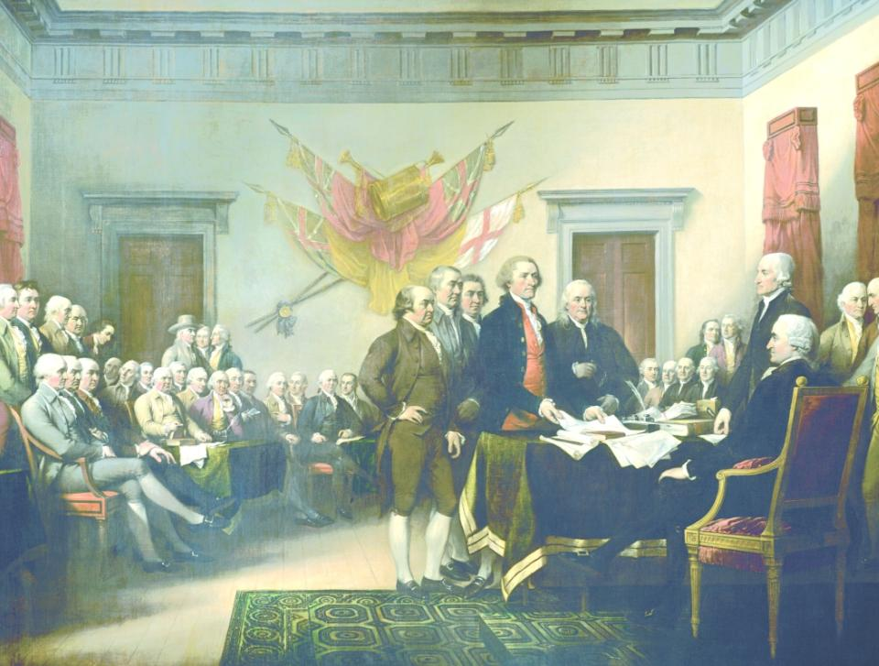
หน่วยการเรียนรู้ที่ 2
การสร้างองค์ความรู้ใหม่ทางประวัติศาสตร์สากล

Slide 2
การสร้างองค์ความรู้ใหม่ทางประวัติศาสตร์สากล
วิธีการทางประวัติศาสตร์
หลักฐานทางประวัติศาสตร์สากล

Slide 3
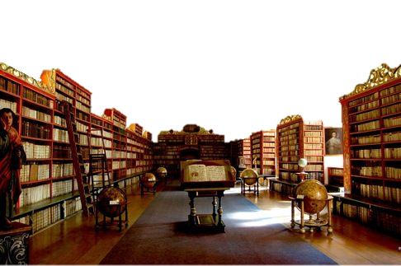
วิธีการทางประวัติศาสตร์

Slide 4

ความสำคัญและประโยชน์ของวิธีการทางประวัติศาสตร์
ทำให้สามารถอธิบายเหตุการณ์ที่เกิดขึ้นในอดีตได้อย่างมีระบบ
ทำให้มีหลักเกณฑ์และมีการกลั่นกรองความคิดอย่างเป็นขั้นตอน
ทำให้เรื่องราวที่นำเสนอมีน้ำหนักและน่าเชื่อถือ เพราะสิ่งที่สืบค้นจะนับได้ว่าเป็นความรู้ ไม่ใช่ข่าวลือหรือเรื่องเล่าต่อกันมา

Slide 5

ขั้นตอนของวิธีการทางประวัติศาสตร์
1. การกำหนดหัวเรื่องที่จะศึกษา
  เริ่มจากความสงสัย อยากรู้ หรือไม่พอใจคำอธิบายที่มีแต่เดิม
  การกำหนดประเด็นควรกำหนดกว้างๆ ในตอนแรก แล้วกำหนดให้แคบลงเพื่อความชัดเจนในภายหลัง
  การกำหนดหัวเรื่องอาจเกี่ยวกับเหตุการณ์ บุคคลสำคัญในช่วงเวลาใดเวลาหนึ่ง ที่ผู้ศึกษาเห็นว่าสำคัญ เหมาะสม

Slide 6


2. การรวบรวมหลักฐาน
    รวบรวมหลักฐานเกี่ยวกับหัวข้อที่จะศึกษา
    หลักฐานมีทั้งที่เป็นลายลักษณ์อักษร และไม่เป็นลายลักษณ์อักษร
    หลักฐานแบ่งออกเป็นหลักฐานชั้นต้นและหลักฐานชั้นรอง
    หลักฐานชั้นรองช่วยให้เข้าใจหลักฐานชั้นต้นได้ง่ายขึ้น

Slide 7


3. การประเมินคุณค่าของหลักฐาน
การวิพากษ์วิธีภายนอก
เป็นขั้นตอนพิจารณาเริ่มแรก ว่าหลักฐานที่ได้มานั้นเป็นของจริงหรือของปลอม หรือหลักฐานที่กล่าวกันว่าบุคคลนั้นเขียนหรือทำขึ้น แท้จริงแล้วเป็นเช่นนั้นหรือไม่
การวิพากษ์วิธีภายใน
เป็นการประเมินคุณค่า
หลักฐานว่าให้ข้อมูลอะไรแก่
ผู้ค้นคว้าบ้าง ข้อมูลนั้นๆมีความน่าเชื่อถือมากน้อยเพียงใด เป็นการ
ตรวจสอบองค์ประกอบของหลักฐานเกี่ยวกับเวลา สถานที่
และบุคคล

Slide 8

การวิเคราะห์ สังเคราะห์และจัดหมวดหมู่ข้อมูล
ผู้ศึกษาต้องวิเคราะห์ข้อมูลในหลักฐานนั้นว่า
      ให้ข้อมูลทางประวัติศาสตร์อะไรบ้าง
      ข้อมูลนั้นมีความสมบูรณ์เพียงใด
      ข้อมูลนั้นมีจุดหมายเบื้องต้นอย่างไร
จากนั้นนำข้อมูลทั้งหลายมาจัดหมวดหมู่
ผู้ศึกษาควรมีความรอบคอบ รอบรู้
และวางตัวเป็นกลางในการศึกษาข้อมูล

Slide 9

5. การเรียบเรียงหรือการนำเสนอ
    เพื่อนำเสนอเหตุการณ์ทางประวัติศาสตร์ที่ศึกษา
    ควรใช้ศิลปะในการใช้ภาษาเพื่ออธิบายเหตุการณ์อย่างมีระบบ
    มีการโต้แย้งหรือสนับสนุนผลการศึกษาแต่เดิม
    โดยมีข้อมูลสนับสนุนอย่างมีน้ำหนักและ
    เป็นกลาง
    สรุปผลการศึกษาว่า
    สามารถให้คำตอบต่อ
    ข้อสงสัยได้เพียงใด

Slide 10
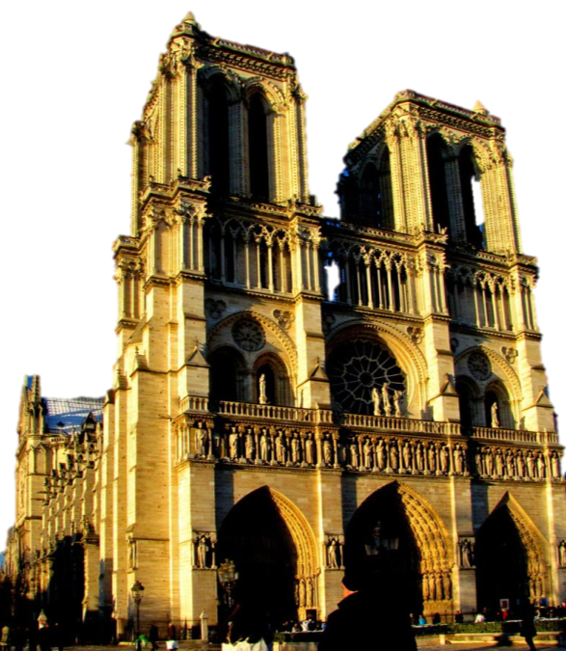
หลักฐานทาง
ประวัติศาสตร์สากล

Slide 11
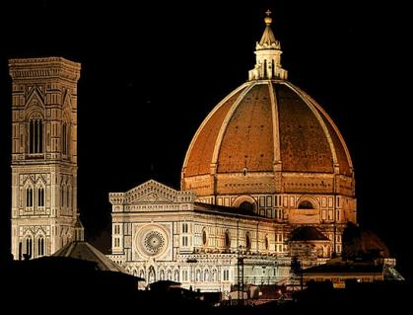
หลักฐานชั้นต้นหรือหลักฐานปฐมภูมิ
เกิดขึ้นในช่วงที่ต้องการจะศึกษา และเขียนขึ้นโดยบุคคลที่อยู่ร่วมในเหตุการณ์
มีทั้งที่เป็นลายลักษณ์อักษร และที่ไม่เป็นลายลักษณ์อักษร
หลักฐานชั้นต้นที่เป็นลายลักษณ์อักษร เป็นหลักฐานที่ได้รับความเชื่อถือมาก
โดมใหญ่แห่งโบสถ์เมืองฟลอเรนซ์ จัดเป็นหลักฐานชั้นต้นที่ไม่เป็นลายลักษณ์อักษร ที่ให้ความรู้เกี่ยวกับศิลปะสมัยเรเนอซองซ์

Slide 12
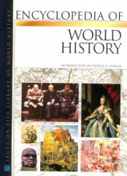
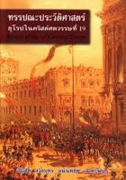
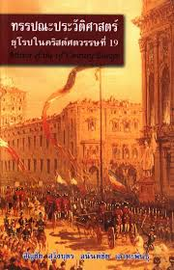

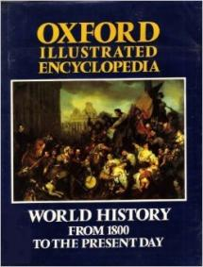
หลักฐานชั้นรองหรือหลักฐานทุติยภูมิ
หลักฐานที่ทำขึ้นภายหลังจากเหตุการณ์ที่เกิดขึ้น
หลักฐานชั้นรองที่เป็นลายลักษณ์อักษร เช่น หนังสือ วิทยานิพนธ์ บทความ เป็นต้น
หลักฐานชั้นรองที่ไม่เป็นลายลักษณ์อักษร
เช่น ภาพยนตร์ หลักฐานโสตทัศน์ต่างๆ
การระบุว่าหลักฐานที่มีอยู่เป็นหลักฐานชั้นต้นหรือชั้นรองนั้น ให้คำนึงว่าหลักฐานนั้นผลิตขึ้นหรือมีอยู่ร่วมสมัยกับเหตุการณ์ที่ต้องการศึกษาหรือไม่ และไม่มีการเรียบเรียง
ขึ้นมาใหม่
เป็นหลักฐานที่ทำขึ้นภายหลังจากเหตุการณ์
หลักฐานชั้นรองมีทั้งที่เป็นลายลักษณ์อักษร และไม่เป็นลายลักษณ์อักษร
การระบุว่าหลักฐานที่มีอยู่เป็นหลักฐานชั้นต้นหรือชั้นรองนั้น ให้คำนึงว่าหลักฐานนั้นผลิตขึ้นหรือมีอยู่ร่วมสมัยกับเหตุการณ์ที่ต้องการศึกษาหรือไม่ และไม่มีการเรียบเรียงขึ้นมาใหม่
หนังสือที่มีการรวบรวมข้อมูลและตีพิมพ์ภายหลัง จัดเป็นหลักฐานชั้นรองที่เป็นลายลักษณ์อักษร

Slide 13
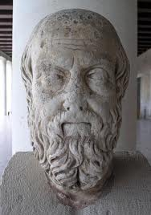
ตัวอย่างหลักฐานทางประวัติศาสตร์สากล
สมัยโบราณ
ผลงานสำคัญในสมัยนี้ คือ สงครามเปอร์เซีย ของเฮโรโดตุส
วิธีการเขียนประวัติศาสตร์ของเฮโรโดตุส ได้ถูกใช้เป็นมาตรฐานการเขียนประวัติศาสตร์ในสมัยต่อมา
เฮโรโดตุส

Slide 14
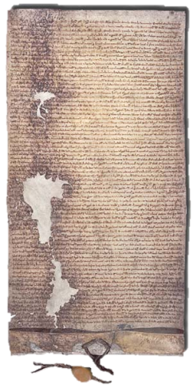
สมัยกลาง
1. ประวัติศาสตร์ของพวกแฟรงก์ เขียนโดยบาทหลวงเกรเกอรีแห่งเมืองตูร์ อธิบายความเปลี่ยนแปลงของพวกแฟรงก์ จากการเป็นอนารยชนมาเป็นการตั้งอาณาจักรให้เป็นเอกภาพ
2. แมกนา คาร์ตา เป็นกฎบัตรเพื่อจำกัดพระราชอำนาจ
ของกษัตริย์ อีกทั้งเป็นการประกันสิทธิและเสรีภาพของประชาชนไม่ให้ถูกเจ้าหน้าที่รัฐรังแก
แมกนา คาร์ตา หลักฐานทางประวัติศาสตร์
เกี่ยวกับการเมืองการปกครองของอังกฤษ

Slide 15
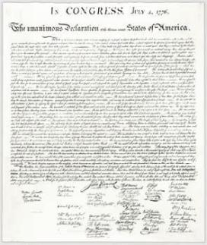
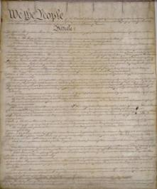
สมัยใหม่
1. คำประกาศอิสรภาพของสหรัฐอเมริกา เป็นหลักฐาน
ทางประวัติศาสตร์ที่สำคัญมาก เพราะเป็นการ
ประกาศสิทธิพื้นฐานของมนุษยชน
2. รัฐธรรมนูญแห่งสหรัฐอเมริกา มีความสำคัญ
ต่อรูปแบบการปกครองระบอบประชาธิปไตย
ในประเทศต่างๆ
ร่างคำประกาศอิสรภาพของสหรัฐอเมริกา
3. ประวัติศาสตร์ความเสื่อมและการสิ้นสุดของจักรวรรดิโรมัน โดยเอ็ดวาร์ด กิบบอน ได้สรุปปัจจัยสำคัญที่ทำให้จักรวรรดิโรมันเสื่อมและสิ้นสุด คือ การขยายตัวของ
คริสต์ศาสนา
รัฐธรรมนูญแห่งสหรัฐอเมริกา

Slide 16
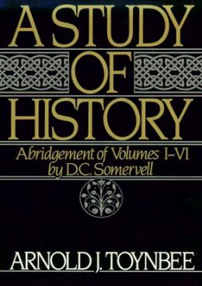
สมัยปัจจุบัน
1. อารยธรรมและทุนนิยม คริสต์ศตวรรษที่ 15-18 โดย เฟอร์นานด์ โบรเดล ชาวฝรั่งเศส เห็นว่าวิธีการเขียนประวัติศาสตร์ที่ดี คือ ความพยายามเข้าใจสังคมในภาพรวมและระบบความสัมพันธ์ต่อกัน
2. ศึกษาประวัติศาสตร์ โดย อาร์โนลด์ ทอยน์บี
ชาวอังกฤษ เป็นการศึกษาความรุ่งเรือง และความเสื่อมโทรมของสังคมในอดีตจำนวนมาก
3. หลักฐานเกี่ยวกับยุคจักรวรรดินิยม มีอยู่ใน
หนังสือประวัติศาสตร์สากลสมัยใหม่ หรือในหนังสือประวัติศาสตร์อารยธรรมโลกสมัยใหม่
ปกหนังสือศึกษาประวัติศาสตร์ (A Study of History) ของอาร์โนลด์ ทอยน์บี

